Slide 1


La capnometría como indicador de evolución de injerto renal de Donación tipo IIa
A. Villar Arias, A. Mateos Rodríguez, D. Varillas Delgado, C. Rubio Chacón, A. Amado Belmonte y F. del Río Gallegos

Slide 2

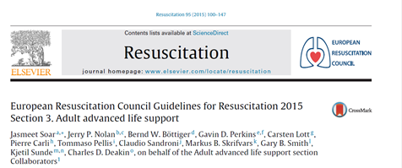


1. Introducción
La evaluación de todo paciente potencial donante de órganos conlleva una serie de pruebas y marcadores para valorar su idoneidad, especialmente en aquellos órganos obtenidos de donantes en asistolia no controlada o tipo IIa.
La capnometría o CO₂ al final de la espiración (EtCO₂) valora la situación hemodinámica y perfusión tisular, siendo de especial utilidad en las situaciones de PCR.
Incluido en las recomendaciones internacionales como un elemento a tener en cuenta en la Reanimación Cardiopulmonar, pues valora la posición y control del tubo endotraqueal, valora la eficacia de las maniobras de resucitación cardiopulmonar y se muestra como valor pronóstico, siendo un indicador temprano de la recuperación de circulación espontánea.

Slide 3

2. Hipótesis de trabajo
Los valores de capnometría durante las maniobras de Reanimación cardiopulmonar se correlacionan con la viabilidad del injerto renal procedentes de Donación en Asistolia No Controlada

Slide 4
3. Material y método:
Estudio retrospectivo: Hospital Doce de Octubre entre Enero de 2013-Mayo de 2017.
Donantes:
Edad, género, antecedentes médico, hábito tabáquico…
Tiempos: PCR, SVA, transferencia hospitalaria, canulación, entrada en bomba y clampaje
Capnometría: inicial y en el momento de la transferencia
Receptores:
Edad, sexo, causa de ERC, tiempo en diálisis
Tiempo isquemia fría e incompatibilidades sistema HLA
Rechazo agudo del injerto, fallo renal primario y retraso en función renal (días y sesiones de HD)
Creatinina y proteinuria: día 1, día 7, mes 3, mes 6, mes 12, mes 18, mes 24, mes 36 y mes 48
Complicaciones infecciosas
Supervivencia del injerto y del paciente
Los riñones fueron preservados con perfusión abdominal normotérmica y circulación extracorpórea hasta su extracción.
Análisis estadístico

Slide 5
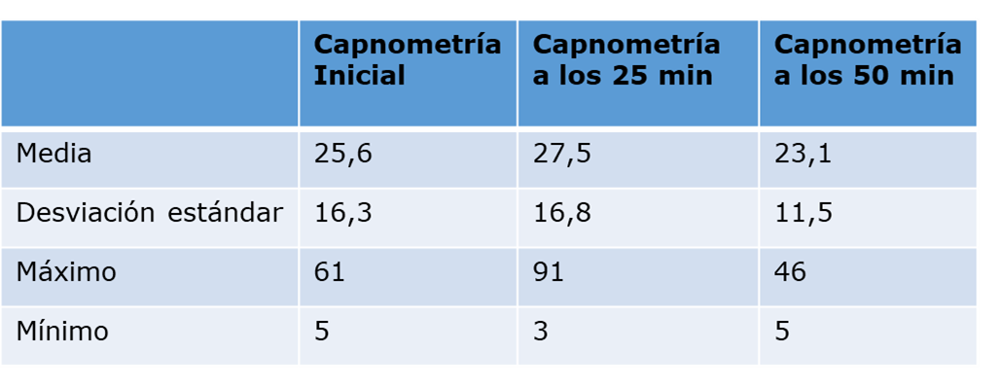
4. Resultados
 | Injertado (n=30) | No injertado (n=7) | P-value
Edad (años) | 45,83 | 40,43 | p=0,051
Género: Varón | 26 | 7 | p=0,306
Capnometría inicio (mmHg) | 26,6 | 21,57 | p=0,471
Capnometría transferencia (mmHg) | 22,8 | 17,35 | p=0,016
Enfermedad (%) | 3,33 | 0 | p=0,624
Fumador (%) | 40 | 42,85 | p=0,890
Tiempo PCR-SVA (min) | 12,6 | 9,43 | p=0,119
Isquemia caliente (horas) | 5,61 | 5,41 | p=0,487

Slide 6
Correlación capnometría/validez del riñón
 | ETCO2 (SD) | p Value
Injertados | 22,80 (±9,412) | p=0,016
No injertados | 17,35 (±10,323)

Slide 7
Ningún paciente presentó un rechazo agudo del injerto
La supervivencia del injerto fue del 100%
No se produjo ningún fallecimiento en el periodo del estudio
 |  | Capnometría inicial | Capnometría transferencia
Fallo renal primario | SI (1) | 55 | 29
 | NO (54) | 26,8 | 20,2
 | p-value | 0,1 | 0,8
Retraso función renal | SI (45) | 27,4 | 19
 | NO (10) | 24,6 | 26,3
 | p-value | 0,9 | 0,2
Complicación infecciosa | SI (25) | 23,9 | 18,1
 | NO (30) | 30,1 | 22,1
 | p-value | 0,03 | 0,88
Fallo renal primario
Retraso función renal
Complicaciones infecciosas

Slide 8
5. Conclusiones:
Se ha encontrado una asociación estadísticamente significativa entre las cifras de capnometría y la validez de los órganos.
Parece que hay una asociación entre cifras de capnometría más bajas con un retraso en la función renal, aunque sin significación estadística, lo que puede estar influido por el tamaño muestral y las limitaciones de un estudio retrospectivo.
Es necesario un estudio prospectivo que analice la validez de la capnometría como factor predictor de la validez de los órganos en los DANC en más profundidad.
Aunque se ha visto una asociación con la presencia de complicaciones infecciosas en los pacientes trasplantados, son muchos los factores que pueden influir por lo que se considera un hallazgo casual.

